Slide 1
Комитет по государственному контролю и надзору в сфере образования министерства образования Саратовской области
Соблюдение обязательных требований в сфере образования
Телефон: 8(8452) 49-92-48
e-mail: minobr.nadzor@mail.ru

Slide 2
Комитет по государственному контролю и надзору в сфере образования министерства образования Саратовской области
Федеральная служба по надзору в сфере образования и науки Российской Федерации
План проведения плановых проверок, утвержденный 8 декабря 2021 года
Проверка системы образования Саратовской области
в мае 2022 года

Slide 3
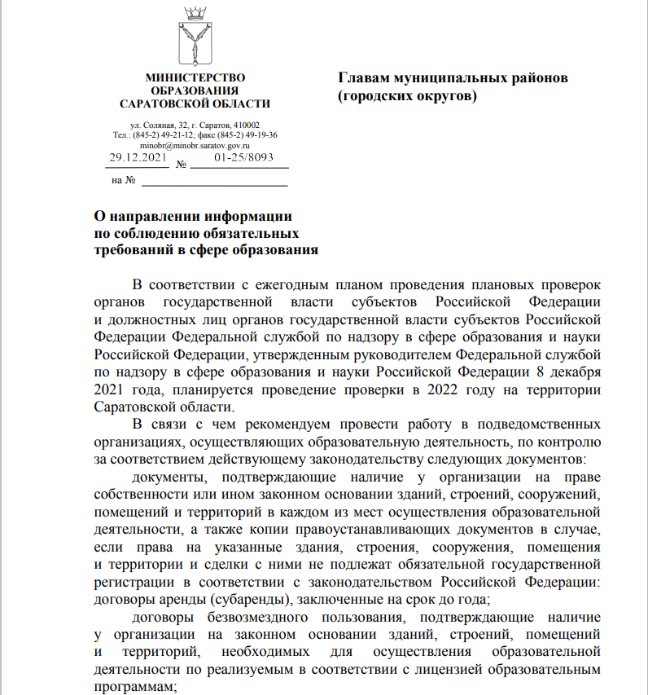
ПИСЬМО ОТ 29.12.2021 № 01-25/8093
СИСТЕМА ЭЛЕКТРОННОГО ДОКУМЕНТООБОРОТА
«КОНТРОЛЬНО-НАДЗОРНАЯ ДЕЯТЕЛЬНОСТЬ»
«Профилактика нарушений обязательных требований законодательства РФ в сфере образования»
«Информационные письма министерства образования Саратовской области»

Slide 4
РЕКОМЕНДАЦИИ ПО СОБЛЮДЕНИЮ ОБЯЗАТЕЛЬНЫХ ТРЕБОВАНИЙ В СФЕРЕ ОБРАЗОВАНИЯ
Сведения о внесенных данных в ФИС ФРДО
Образовательные программы
Адаптированные образовательные программы
Документы по обеспечению доступности объектов для инвалидов
Документы органов опеки и попечительства
Локальные акты образовательных организаций
Сайты образовательных организаций
Сайты ОМСУ
СРОК:
КОНЕЦ ФЕВРАЛЯ 2022 ГОДА

Slide 5
МИНИСТЕРСТВО ОБРАЗОВАНИЯ САРАТОВСКОЙ ОБЛАСТИ
ЛИЦЕНЗИОННЫЕ ТРЕБОВАНИЯ
ФГОС
АККРЕДИТАЦИОННЫХ ПОКАЗАТЕЛЕЙ
ОБЯЗАТЕЛЬНЫЕ ТРЕБОВАНИЯ В СФЕРЕ ОБРАЗОВАНИЯ
ОБЕСПЕЧЕНИЕ ДОСТУПНОСТИ ОБЪЕКТОВ ДЛЯ ИНВАЛИДОВ
ПЛАНОВЫЕ ПРОВЕРКИ ЮЛ И ИП (63 ПРОВЕРКИ)
ПЛАНОВЫЕ ПРОВЕРКИ ОМСУ
САМОЙЛОВСКИЙ, ЕКАТЕРИНОВСКИЙ,
АТКАРСКИЙ, БАЗАРНО-КАРАБУЛАКСКИЙ

Slide 6
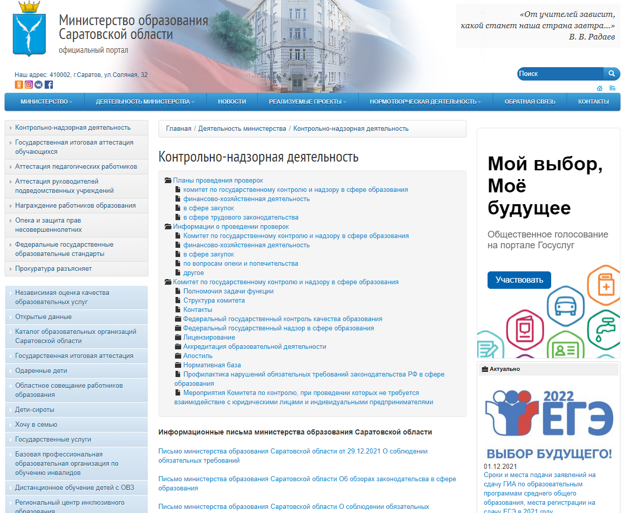
Комитет по государственному контролю и надзору в сфере образования министерства образования Саратовской области
Информационные письма министерства образования размещаются
на официальном сайте: http://minobr.saratov.gov.ru/activities/komitet/?SECTION_ID=432&ELEMENT_ID=27984

Slide 7
Комитет по государственному контролю и надзору в сфере образования министерства образования Саратовской области
РЕЗУЛЬТАТ ПРОВЕРКИ РОСОБРНАДЗОРА
«КРАСНАЯ ЗОНА»
«ЗЕЛЕНАЯ ЗОНА»
ПРОВЕДЕНИЕ ДОПОЛНИТЕЛЬНЫХ КОНТРОЛЬНЫХ (НАДЗОРНЫХ) МЕРОПРИЯТИЙ И ПОСТОЯННЫЙ МОНИТОРИНГ
СИСТЕМЫ ОБРАЗОВАНИЯ ОБЛАСТИ
СНЯТИЕ С КОНТРОЛЯ И
ОТСУТСТВИЕ ПРОВЕРОК
В ТЕЧЕНИЕ 5 ЛЕТ

Slide 8
СИСТЕМА ОБРАЗОВАНИЯ НА ТЕРРИТОРИИ САРАТОВСКОЙ ОБЛАСТИ
МИНИСТЕРСТВО ОБРАЗОВАНИЯ
САРАТОВСКОЙ ОБЛАСТИ
Планируемая проверка Рособрнадзора в текущем году затронет всю систему образования области
ОРГАНЫ МСУ

Slide 9
Комитет по государственному контролю и надзору в сфере образования министерства образования Саратовской области
Адрес: 410002, г. Саратов, ул. Соляная, 15.
Тел. 8 (845 2) 49-93-14; 49-92-48
E-mail: minobr.nadzor@mail.ru
Сайт: minobr.saratov.gov.ru

